Slide 1
«В мире профессий»

Slide 2
Профессия и специальность, что это?
ПРОФЕССИЯ — род трудовой деятельности человека, предмет его постоянных занятий, а также свидетельство наличия у него знаний и умений, опыта, позволяющих квалифицированно выполнять данный вид работ
Специальность (от лат. specialis — особый, особенный, species — род, вид), комплекс приобретённых путём специальной подготовки и опыта работы знаний, умений и навыков, необходимых для определённого вида деятельности в рамках той или иной профессии (инженер-строитель, инженер-технолог, инженер-механик, слесарь-инструментальщик, слесарь-лекальщик, слесарь-наладчик, врач-терапевт, врач-окулист, врач-стоматолог).

Slide 3

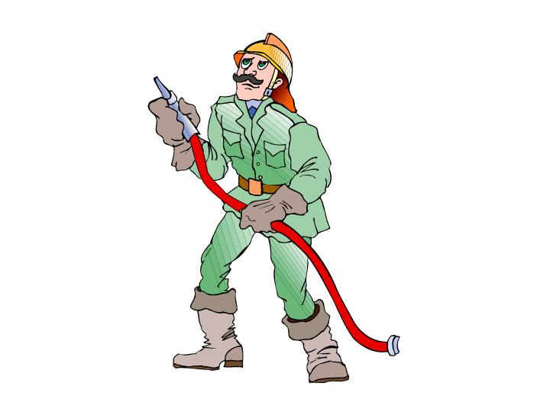
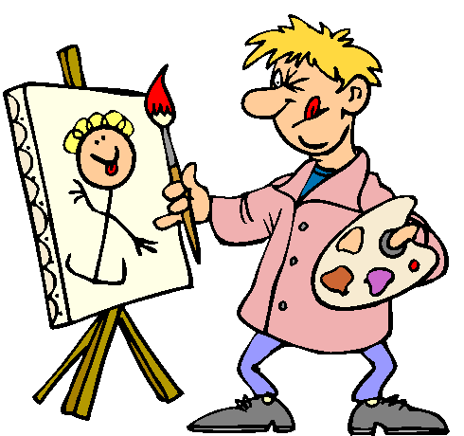
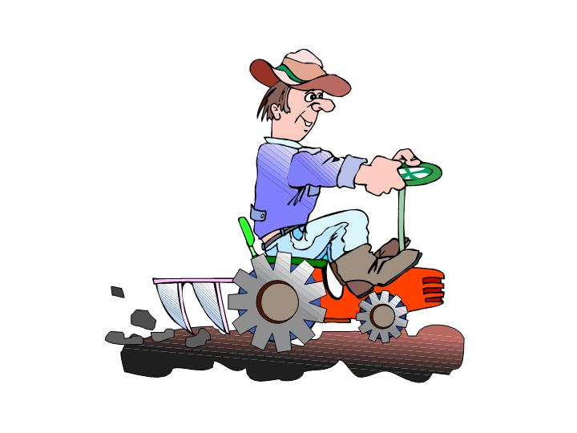

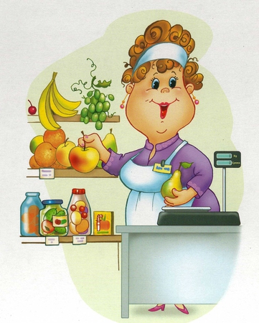



Slide 4
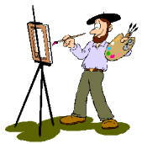

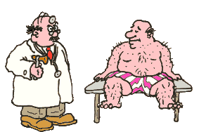
Разминка – юморинка
Задание будет такое.
Переставить буквы в предложенных словах так, чтобы получились названия профессий – например:
Рвач – (медицинский работник) – врач.
Тёрка – (теоретическая кинематографическая профессия) –
Марля – (рабочий) –
Фиакр – (цирковая профессия) –
Старина – (медицинский работник) –
Водосток – (животноводческая профессия) –
Авдотак – (юридическая профессия) –
Травинка – (продавец старины) –
актер
маляр
факир
санитар
скотовод
адвокат
антиквар

Slide 5
5 типов профессий:
«Человек - знаковая система».
«Человек-человек».
«Человек-природа».
«Человек-техника».
«Человек - художественный образ».

Slide 6
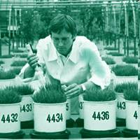
Классификация профессий
1. "Человек - живая природа" (П)
Представители этого типа имеют дело с растительными и животными организмами, микроорганизмами и условиями их существования.
Сюда можно отнести профессии, связанные с изучением живой и неживой природы, с уходом за растениями и животными, с профилактикой и лечением заболеваний растений и животных: микробиолог, геолог, овощевод, орнитолог, зоотехник, ветеринар, эколог, агрохимик, мелиоратор, лесовод и др.

Slide 7

Классификация профессий
2. "Человек - техника" (и неживая природа) (Т)
Работники имеют дело с неживыми, техническими объектами труда.
Тип "Человек - техника" включает в себя профессии, связанные с созданием, монтажом, сборкой и наладкой технических средств: газоэлектросварщик, токарь, инженер, конструктор, слесарь, монтажник, водитель, механик, машинист, технолог и др

Slide 8

Классификация профессий
3. "Человек - человек" (Ч)
Предметом интереса, распознавания, обслуживания, преобразования здесь являются социальные системы, сообщества, группы населения, люди разного возраста.
К профессиям типа "Человек - человек" относятся профессии, связанные с медицинским обслуживанием и правовой защитой человека: врач, медсестра, фельдшер, преподаватель, психолог, референт, гувернер, менеджер, продавец, официант, агент по рекламе, экспедитор, юрист, следователь, инспектор ГИБДД и др.

Slide 9

Классификация профессий
4. "Человек - знаковая система" (3)
Естественные и искусственные языки, условные знаки, символы, цифры, формулы - вот предметные миры, которые занимают представителей профессий этого типа.
Тип "Человек - знаковая система" объединяет профессии, связанные с текстами, цифрами, формулами, и таблицами, с чертежами, картами, схемами, звуковыми сигналами: переводчик, программист, бухгалтер, экономист, специалист по маркетингу, геодезист, телефонист, налоговый инспектор, чертежник и др.

Slide 10

Классификация профессий
5. "Человек - художественный образ" (X)
Явления, факты художественного отображения действительности - вот что занимает представителей этого типа профессий.
К типу "Человек - художественный образ" можно отнести профессии, связанные с созданием, проектированием, моделированием художественных произведений, с изготовлением различных изделий по эскизу, образцу: журналист, художник, модельер, закройщик, ювелир, дизайнер, архитектор, парикмахер, гример-пастижер, декоратор-оформитель, актер и др.

Slide 11


Определить, о каком типе профессий идёт речь.
1. Самая распространенная группа. В нее входят профессии, связанные с техникой, обработкой промышленных товаров, переработкой продуктов и др.____________________________
2. В этих видах деятельности люди взаимодействуют между собой. _____________________________________
3. В профессиях этого типа деятельность человека связана с живой природой. ____________________________________
4. Труд людей такого типа профессий связан с изобразительным искусством, музыкой, литературой и другой творческой деятельностью. ______________________________
5. Люди, имеющие профессии такого типа, работают со знаками: буквами, цифрами, нотами, картами, схемами и т.д. _______________________________
Человек - техника
Человек - человек
Человек - природа
Человек - художественный образ
Человек - знаковая система

Slide 12
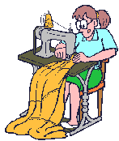
Задание: разделить названия профессий на 5 групп в зависимости от их типа.
Профессии: учитель, шофёр, цветовод-декоратор, бухгалтер, художник, врач, автомеханик, зоотехник, музыкант, программист.
«Человек-техника»: _________________________________________
«Человек-человек»: _________________________________________
«Человек-природа»: _________________________________________
«Человек - художественный образ»: ____________________________
«Человек - знаковая система»: _________________________________
Шофер, автомеханик
Учитель, врач
Цветовод – декоратор, зоотехник
Художник, музыкант
Бухгалтер, программист

Slide 13

Блиц-опрос
1. Какой писатель познакомил детишек всего мира с тем, чем пахнут ремесла?
а) Агния Барто;
б) Сергей Михалков;
в) Джанни Родари.
2. Где работает брокер?
а) в банке;
б) на бирже;
в) на ипподроме.
3. За чем мужчина обращается к флористу?
а) за табаком;
б) за цветами;
в) за морепродуктами.
4. Представители какой профессии в середине века успешно заменяли врачей?
а) кузнецы;
б) цирюльники;
в) алхимики.

Slide 14

Блиц-опрос
5. Где работает крупье?
а) в казино;
б) на конюшне;
в) на мельнице.
6. Как называется ученый, исследующий духовную культуру народа?
а) культиватор;
б) культуролог;
в) культурист.
7. С представителями какой профессии сравнивают грязнулю?
а) трубочист;
б) шахтер;
в) нефтяник.
8. Кто в больнице погружает в глубокий сон пациента перед операцией?
а) физиотерапевт;
б) гипнотизер;
в) анестезиолог.

Slide 15

Блиц-опрос
10. Как называется специалист по монтажу в кинематографии?
а) монтажер;
б) монтер;
в) монтажист.
11. Что делает визажист?
а) визы;
б) пластические операции;
в) макияж.
12. Как называется артист, объявляющий и комментирующий номера эстрадной программы?
а) спикер;
б) конферансье;
в) диктор.

Slide 16
Дополните фразы:
Меня привлекает профессия…, потому что…
Мне хотелось бы после школы…
Чтобы добиться своей цели, необходимо
…

Slide 17

Желаю вам шагать по жизни смело,
Желаю счастья каждому найти,
Пусть сбудется, что каждому хотелось.
В дорогу, друг! Счастливого пути!

